Slide 1
MY PROJECT
SpringMVC, Spring Security 기반
Email 인증 회원가입 프로젝트

Slide 2
개요
시작화면
주요화면
활용된 기술

Slide 3
개요
SpringMVC 기반의 email 인증 회원가입 프로젝트
회원가입 시 이메일 인증을 통하여
사용자의 권한 등을 제어할 수 있다
Spring-Security를 이용,
사용자 권한에 따라 일반 유저, 관리자로
분류해 로그인할 수 있다

Slide 4
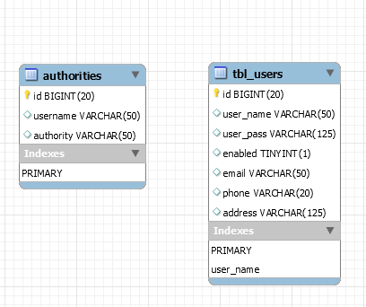
Data Model
Username 값으로
authorities 테이블에 있는 권한을 참조

Slide 5
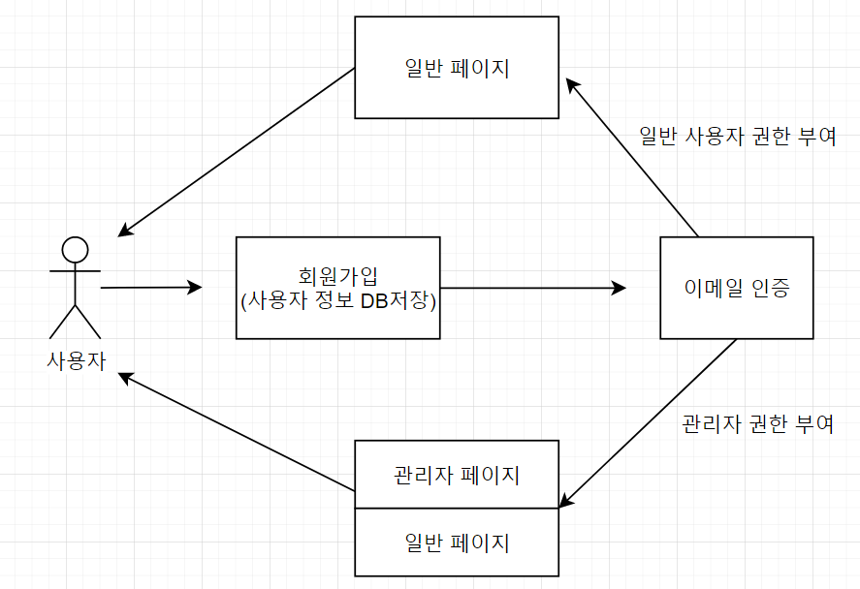
UML?
전체적인 흐름

Slide 6
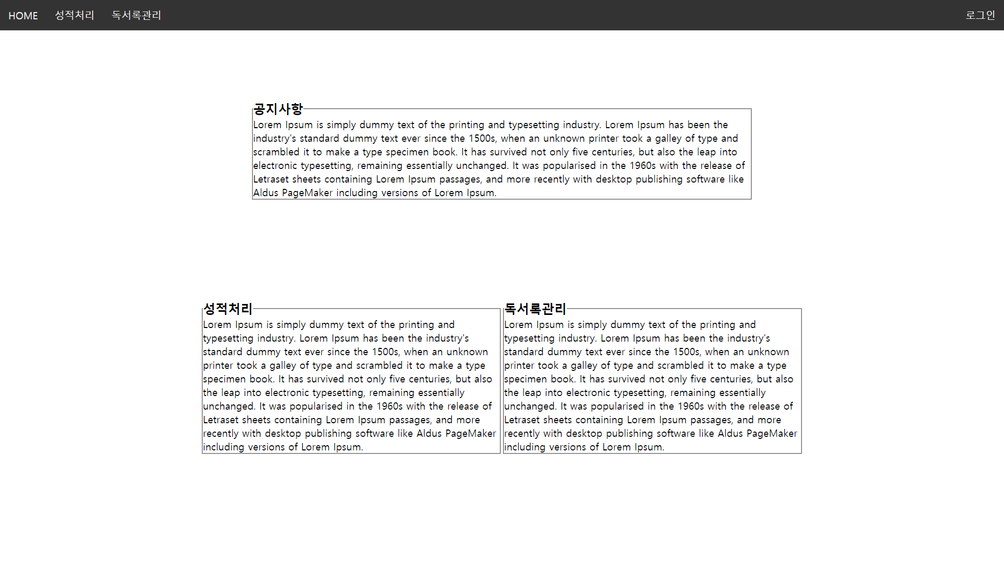
시작화면
홈 화면

Slide 7
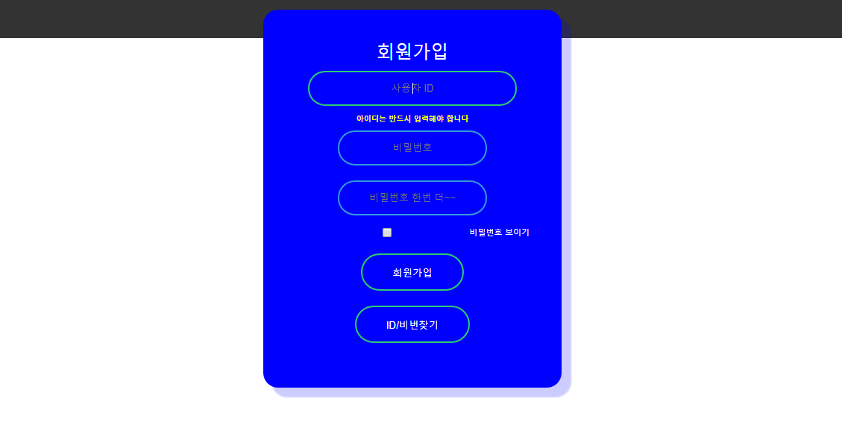
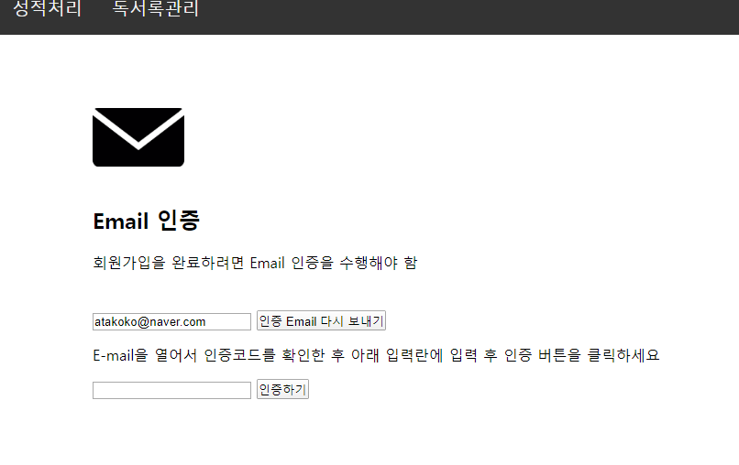
주요화면
회원가입
회원가입 후
이메일 인증을 통하여 해당 유저의 권한 ON

Slide 8
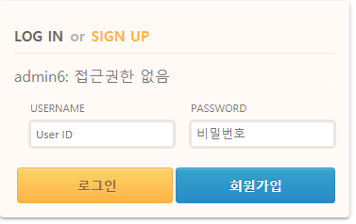
주요화면
로그인
이메일 인증이 되지 않은 유저나
관리자 권한을 부여받지 못한 계정은
Spring-Security를 통하여 로그인을 차단!

Slide 9
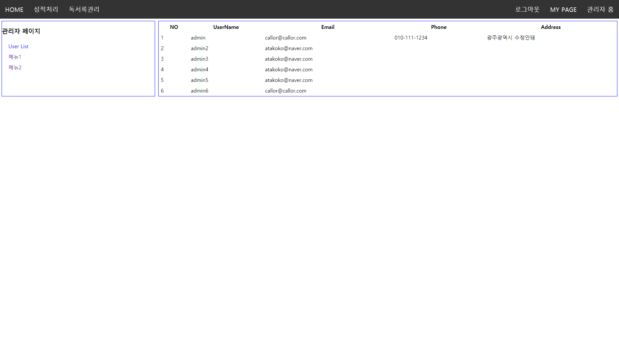
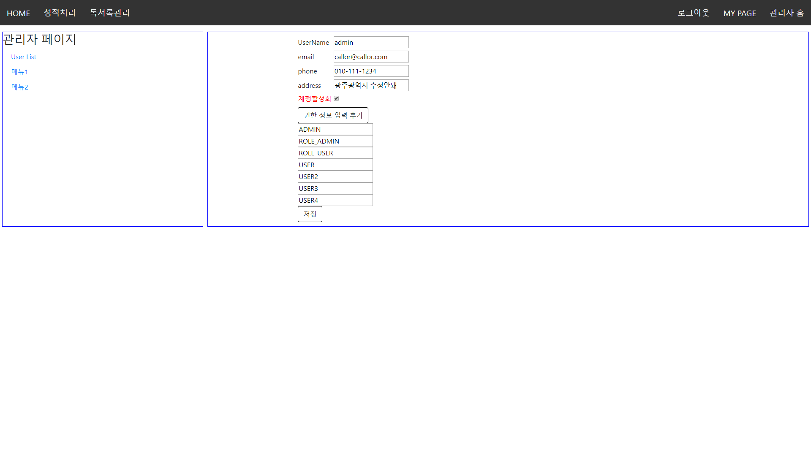
주요화면
관리자 페이지
관리자 페이지에서는
등록된 유저 계정을 관리할 수 있다

Slide 10
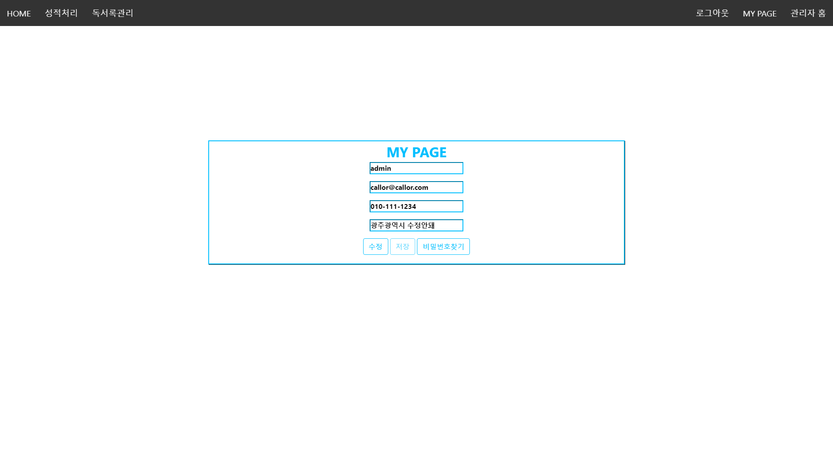
주요화면
기타
일반 유저&관리자 계정의 MY PAGE 화면

Slide 11
활용된 기술
구분 | 적용 기술 | 버전
기본 언어 | Java 8 | 1.8
프레임 워크 | SpringFramework JSP, JSTL MyBatis | 5.2.5 3.5.4
화면구현 | Css2, jquery, bootstrap
DBMS | MySQL | 8.x
Server | Tomcat Server | 9.0

Slide 12
https://github.com/atakage/Shop_Project/tree/master/SpMVC27_SecureV5

